Slide 1
Муниципальное бюджетное образовательное учреждение
«Средняя общеобразовательная школа № 24»
Петропавловск-Камчатского городского округа
Порядок проведения
ГИА - 2013
2012-2013 учебный год.

Slide 2
Государственная аттестация выпускников 9 классов
закон Российской Федерации «Об образовании» от 10.07.1992 № 3266-1;
приказ Министерства образования и науки РФ «Об утверждении Положения о формах и порядке проведения государственной (итоговой) аттестации обучающихся, освоивших основные общеобразовательные программы среднего (полного) общего образования» от 28.11.2008г. №362;
приказ Министерства образования РФ от 3.12.1999г. № 1075 «Об утверждении положения о государственной (итоговой) аттестации выпускников IX, XI(XII) классов общеобразовательных учреждений РФ» в части проведения государственной (итоговой) аттестации выпускников IX классов общеобразовательных учреждений;
Положение о государственной (итоговой) аттестации выпускников IX и XI (XII) классов общеобразовательных учреждений Российской Федерации, утвержденного приказом Минобразования России от 03.12.1999 №1075

Slide 3
ГИА выпускников 9 классов – это форма организации экзаменов с использованием заданий стандартизированной формы, выполнение которых позволяет установить уровень освоения ФГСО
оценивается:
-качество основных, базовых знаний и умений, приобретённых учениками в основной школе;
-уровень готовности выпускников к дальнейшему обучению в старшей школе.

Slide 4
ДОПУСК К ГИА:
Выпускники, имеющие годовые отметки по всем общеобразовательным предметам УП за 9 класс не ниже удовлетворительной
Обучающиеся, имеющие неудовлетворительную годовую отметку по одному предмету с обязательной сдачей экзамена по этому предмету

Slide 5
ГИА в традиционной форме для детей с ОВЗ
Для выпускников с ОВЗ, обучавшихся по состоянию здоровья на дому, в оздоровительных ОУ санаторного типа для детей, нуждающихся в длительном лечении, находившихся в лечебно-профилактических учреждениях более 4 месяцев, и детей-инвалидов ГИА проводится в обстановке, исключающей влияние негативных факторов на состояние их здоровья, и в условиях, отвечающих физиологическим особенностям и состоянию здоровья выпускников.
При необходимости для выпускников с ОВЗ письменные экзамены могут быть заменены на устные, а количество экзаменов сокращено до 2-х письменных (русскому языку и математике) по согласованию муниципальных учреждений с управлением образования.

Slide 6
Результаты ГИА 2013
Выпускник считается прошедшим государственную (итоговую) аттестацию при получении по всем экзаменам отметок не ниже 3 баллов (удовлетворительно).
  Выпускники, получившие на государственной (итоговой) аттестации одну или две неудовлетворительные отметки, допускаются к повторной государственной (итоговой) аттестации в традиционной форме, при этом:
- по предметам, сдаваемым в традиционной форме – в сроки, установленные образовательным учреждением, но не ранее, чем через две недели после окончания аттестации
- по предметам, сдаваемым в новой форме – в резервные дни, установленные департаментом образования

Slide 7
Выдача справки об обучении в ОУ
Обучающиеся IX классов, не допущенные к государственной (итоговой) аттестации, а также выпускники, не прошедшие государственную (итоговую) аттестацию, по усмотрению родителей (законных представителей) оставляются на повторное обучение или получают справку об обучении в общеобразовательном учреждении.
В справке указываются экзаменационные и итоговые отметки (в том числе и неудовлетворительные) по всем предметам, изучавшимся в классах на ступени основного общего образования.
Лицам, получившим справку об обучении в общеобразовательном учреждении, предоставляется право не ранее, чем через год пройти государственную (итоговую) аттестацию, при этом ранее проходившие государственную (итоговую) аттестацию сдают экзамены по тем предметам, по которым в справке выставлены неудовлетворительные отметки.

Slide 8

Выпускникам, прошедшим государственную (итоговую) аттестацию, выдаётся документ государственного образца – аттестат об основном общем образовании
Выпускникам 9 класса, имеющим годовые, экзаменационные и итоговые отметки «5», выдаётся аттестат об основном общем образовании особого образца

Slide 9

Порядок проведения ГИА:
Государственная (итоговая) аттестация выпускников 9-х классов в 2013 году проводится в 2-х формах:
- в традиционной форме;
- в новой форме.
ГИА выпускников 9-х классов проводится по 4 предметам:
2 обязательных предмета
(русский язык и математика)
2 предметам по выбору.

Slide 10
Участие выпускников 9-х классов
в государственной (итоговой) аттестации в новой форме является
добровольным.

Slide 11
Заявление о прохождении ГИА 2013
Для прохождения государственной (итоговой) аттестации выпускниками не позднее 15 февраля 2013 года в общеобразовательное учреждение подается заявление о сдаче обязательных экзаменов и экзаменов по выбору, в котором указываются соответствующие предметы и форма прохождения аттестации

Slide 12
Экзамены по выбору:
Экзамены из числа предметов УП в 9 классе:
Литература Обществознание
Физика Иностранные языки
Химия Биология
География История
Информатика

Slide 13
Порядок апелляции
Выпускник имеет право ознакомиться со своей экзаменационной работой в течение трех дней после оглашения результатов экзамена, и в случае несогласия с результатом оценивания экзаменационной работы подать апелляцию в письменном виде в порядке, предусмотренном Положением о конфликтной комиссии:
по результатам экзаменов, сдаваемых в рамках апробации новой формы, апелляция направляется в областную конфликтную комиссию
по результатам экзаменов, сдаваемых в традиционной форме, апелляция направляется в конфликтную комиссию образовательного учреждения, состав которой утверждается приказом директора школы.

Slide 14

Порядок проведения ГИА
(в традиционной форме):
Экзамены проводятся с 9 часов по местному времени
На выполнение экзаменационной работы по математике для непрофильных классов, отводится 4 астрономических часа; для классов с углублённым изучением математики и физико-математических классов – 5 астрономических часов.

Slide 15

На сочинение, изложение с элементами сочинения отводится
4 астрономических часа
на выполнение диктанта
1 астрономический час.

Slide 16
Тексты (задания) письменных экзаменационных работ для проведения государственной (итоговой) аттестации по русскому языку и алгебре в IX классах и по русскому языку и литературе и алгебре и началам анализа в XI (XII) классах общеобразовательных учреждений разрабатываются Министерством образования Российской Федерации
Для проведения государственной (итоговой) аттестации выпускников IX классов выбор текстов письменных экзаменационных работ по русскому языку и алгебре осуществляется государственными органами управления образованием субъектов Российской Федерации из сборников текстов письменных экзаменационных работ по русскому языку и алгебре, разработанных Министерством образования Российской Федерации.

Slide 17
При проведении государственной (итоговой) аттестации выпускников общеобразовательных учреждений пакеты с экзаменационными материалами вскрываются председателем экзаменационной комиссии:
в присутствии членов экзаменационной комиссии за 30 минут до начала письменных экзаменов по русскому языку (если экзамен проводится в форме изложения с творческим заданием) и алгебре в IX классах;
Письменные экзаменационные работы оцениваются по пятибалльной системе.
На сочинения, оцененные баллами "2" и "5", экзаменационной комиссией составляются рецензии.

Slide 18
В аттестат об основном общем образовании выставляются итоговые отметки по предметам, которые изучались выпускником в классах второй ступени общего образования.
В аттестате отметки по предметам проставляются цифрами и в скобках словами: 5 (отлично), 4 (хорошо), 3 (удовлетворительно).

Slide 19
Порядок проведения ГИА
(в новой форме):
Письменные экзамены проводятся с 10 часов по местному времени
По каждому предмету устанавливается шкала оценивания результатов (от 20 до 45 баллов) и шкала пересчёта первичного балла в отметку по 5-бальной шкале
Выпускник имеет право ознакомиться со своей письменной работой и в случае несогласия с отметкой в 3-х дневный срок подать апелляцию в письменной форме в конфликтную комиссию

Slide 20
ОСНОВНЫЕ ПРАВИЛА
ПОВЕДЕНИЯ НА ЭКЗАМЕНЕ
Во время проведения экзамена участникам запрещается:
Брать варианты КИМ с края стола до объявления начала экзамена
Пользоваться мобильными телефонами, а также любыми другими техническими средствами и материалами
Умышленно портить бланки
Переговариваться
Вставать с места без разрешения организатора
Обмениваться вариантами КИМ и бланками ответов
Вставать с места после окончания выполнения заданий (без разрешения организатора)
Оставлять себе (не сдавать организатору) бланки ответов, черновики, варианты КИМ
Пользование справочными материалами кроме разрешенных
Хождение по ППЭ без сопровождения
При нарушении данных требований и отказе в их выполнении участник удаляется с экзамена. При этом участник экзамена должен сдать бланки ответов, черновики, вариант КИМ.

Slide 21
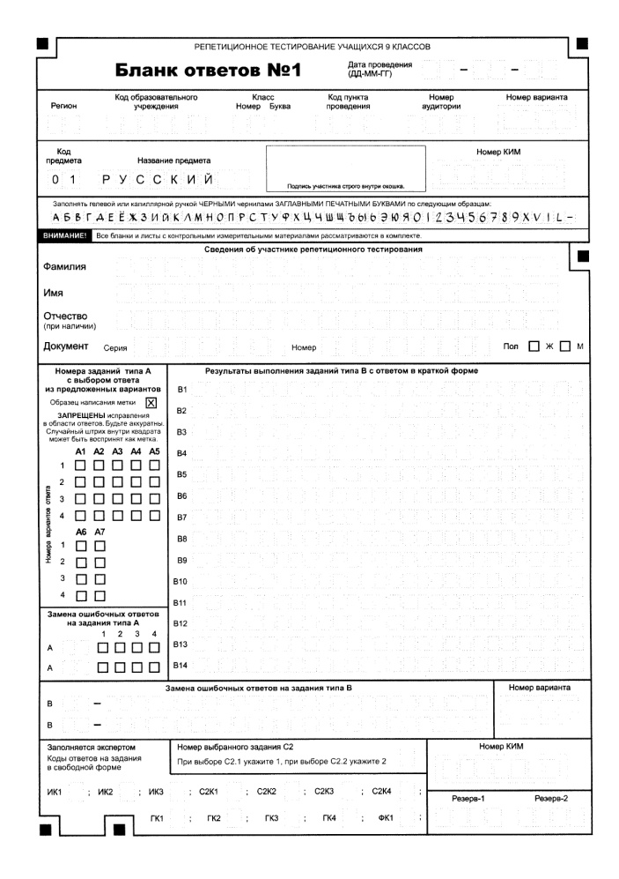
Основные правила заполнения бланков
Все бланки заполняются яркими ЧЕРНЫМИ ЧЕРНИЛАМИ.
Каждое поле в бланках заполняется, начиная С ПЕРВОЙ ПОЗИЦИИ.
Участник должен изображать каждую цифру и букву во всех заполняемых полях бланков, ТЩАТЕЛЬНО КОПИРУЯ ОБРАЗЕЦ ее написания из верхней части бланка с образцами написания символов.

Slide 22
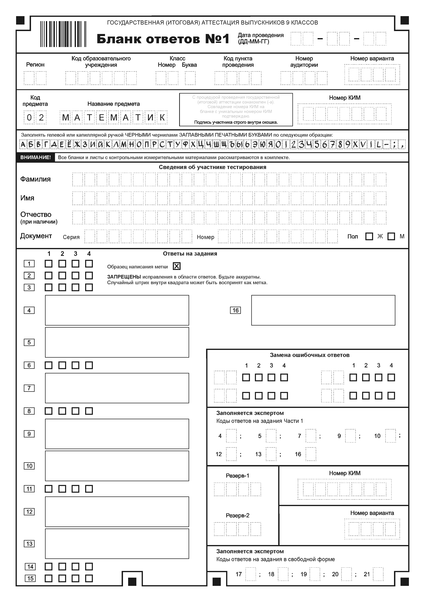
Бланк ответов №1

Slide 23

При заполнении бланков запрещается
Нанесение знаков и пометок вне допустимых мест на бланке
Заполнение бланка чернилами, отличными от черного, использование карандашей
Исправление ошибок с помощью корректора

Slide 24
После заполнения регистрационных частей всех бланков всеми участниками организатор объявляет о начале экзамена и фиксирует время начала и окончания экзамена на доске.
После завершения выполнения экзаменационной работы участник ЕГЭ сдаёт все экзаменационные материалы организатору в аудитории
Завершение экзамена : в присутствии 3-х оставшихся участников ЕГЭ организатор должен пересчитать все экзаменационные бланки и запечатать их в возвратные доставочные пакеты.

Slide 25
Изменения ГИА 2013
ФИПИ опубликовал документ, в котором приведены планируемые изменения ГИА в 2013 году.
Обществознание – ничего не поменялось.
История – ничего не поменялось.
Информатика – ничего не поменялось.
Литература – ничего не поменялось.
Иностранные языки – ничего не поменялось.
Русский язык: принципиально ничего не изменилось.
1. Изменено задание С2.
2. Исключено альтернативное задание (С2.2).

Slide 26
Изменения ГИА 2013
Математика:
принципиальные изменения в структуре КИМ.
Выполнение работы осуществляется в три этапа – по модулям:
Алгебра-90 минут
Геометрия-70 минут
Реальная математика-

Slide 27
Изменения ГИА 2013
Биология:
принципиально ничего не поменялось.
В часть 2 (В) включено практико ориентированное задание на соотнесение морфологических признаков организма или его отдельных органов с предложенными моделями по заданному алгоритму. Таким образом, общее количество заданий увеличилось с 31 до 32, а максимальный первичный балл за выполнение экзаменационной работы повысился с 40 до 43.

Slide 28
Изменения ГИА 2013
Физика:
принципиально ничего не поменялось.
Увеличено общее количество заданий до 27: добавлено задание 8 с выбором ответа – на тепловые явления, а также задание 23 с кратким ответом – на понимание и анализ экспериментальных данных, представленных в виде таблицы, графика или рисунка (схемы). Увеличилось до пяти количество заданий с развернутым ответом: к четырем заданиям с развернутым ответом части 3 добавилось задание 19 части 1 – на применение информации из текста физического содержания. Максимальный первичный балл за работу вырос до 40.

Slide 29
Изменения ГИА 2013
Химия:
принципиально ничего не поменялось.
Экзаменационная работа 2013 г. по своей структуре и содержанию аналогична работе 2012 г. Некоторые изменения произойдут лишь в содержательных акцентах отдельных заданий. Так, например, будет продолжена работа: по усилению практико-ориентированной составляющей заданий; по включению вопросов, предусматривающих проверку умений работать с информацией, представленной в различных формах, а также по проверке умения осуществлять простейшие логические операции.

Slide 30
Изменения ГИА 2013
География:
принципиально ничего не поменялось.
Общее количество заданий сокращено с 31 до 30, а максимальный первичный балл за выполнение всех заданий работы – с 33 до 32. Соотношение числа заданий с выбором ответа, с кратким и развернутым ответами изменено: 18, 9 и 3 соответственно.

Slide 31
Продолжительность экзаменов ГИА -2013
по русскому языку, математике, литературе - 4 часа (235 мин.);
по обществознанию и физике – 3 часа (180 минут);
по биологии и истории - 2,5 часа (150 мин.);
по географии, химии, информатике и ИКТ – 2 часа (120 мин.).
продолжительность экзамена по иностранным языкам:
a) письменная часть – 1,5 часа (90 минут)
б) устная часть – 16 минут (время устного ответа составляет 6 минут на одного отвечающего, время подготовки к устному ответу 8–10 минут, не считая фактического времени ожидания участниками ГИА для ответа на устную часть экзамена).

Slide 32

ГИА -2013
В отличие от ЕГЭ, баллы за ГИА переводятся в оценки. Шкала перевода баллов ГИА-2013 уже известна, и она очень изменилась по сравнению с 2012 годом.

Slide 33
Шкала перевода баллов ГИА в оценки 2013
Предмет/оценка | “2″ | “3″ | “4″ | “5″
Русский язык | 0-17 | 18-27 | 28-36 | 37-42
Математика (суммарно) | 0-7 | 8-17 | 18-27 | 28-36
Алгебра | 0-5 | 6-8 | 9-12 | 13-17
Геометрия | 0-3 | 4-6 | 7-9 | 10-11
Обществознание | 0-14 | 15-24 | 25-34 | 35-40
Иностранный язык | 0-28 | 29-45 | 46-58 | 59-70
Физика | 0-8 | 9-18 | 19-29 | 30-40
Химия | 0-8 | 9-17 | 18-26 | 27-33
Биология | 0-12 | 13-24 | 25-35 | 36-43
География | 0-11 | 12-19 | 20-26 | 27-32
История | 0-12 | 13-23 | 24-34 | 35-44

Slide 34
Оценивание экзамена по математике
Математика – теперь выпускникам 9-ых классов придётся сдавать три модуля. За выполнение всей экзаменационной работы по математике можно получить 36 баллов. Из них – за модуль «Алгебра» – 17 баллов, за модуль «Геометрия» – 11 баллов, за модуль «Реальная математика» – 8 баллов.
Рекомендуемый минимальный порог в целом по математике – 8 баллов при условии, что по каждому из модулей набрано не менее 2 баллов. По математике главное – достигнуть минимального порога, а если оценка за экзамен будет ниже годовой, то при выставлении итоговой оценки учитывается только годовая. Если ваша оценка за экзамен выше годовой, то при выставлении итоговой оценки учитываются обе оценки.

Slide 35
Информационные ресурсы:
Можно ознакомится с предварительными результатами ГИА в аттестационный период на сайте регионального Центра обработки информации www.ipk41.ru в разделе «Результаты», после указания своих паспортных данных.
Региональные Интернет - ресурсы ЕГЭ, расположенные
на официальном сайте Губернатора и Правительства Камчатского края http://www.kamchatka.gov.ru, странице Минобрнауки Камчатского края, раздела «Деятельность»,
- сайте КГОУ ДОВ «Камчатский институт повышения квалификации педагогических кадров» http://www.kamipkpk.ru .

Slide 36
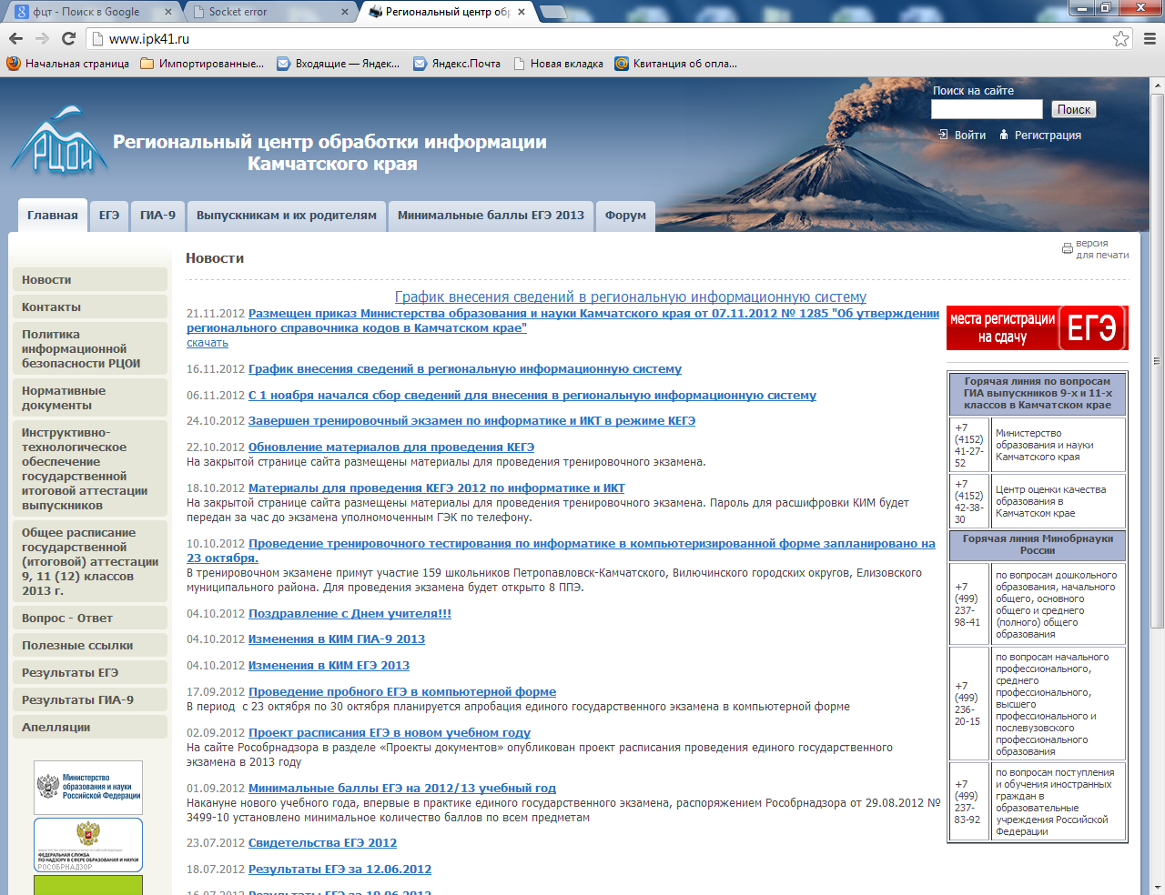
www.ipk41.ru

Slide 37
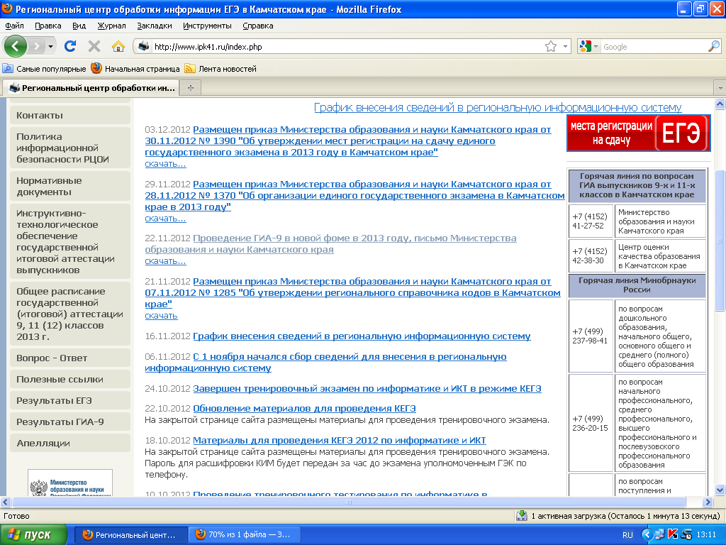

Slide 38
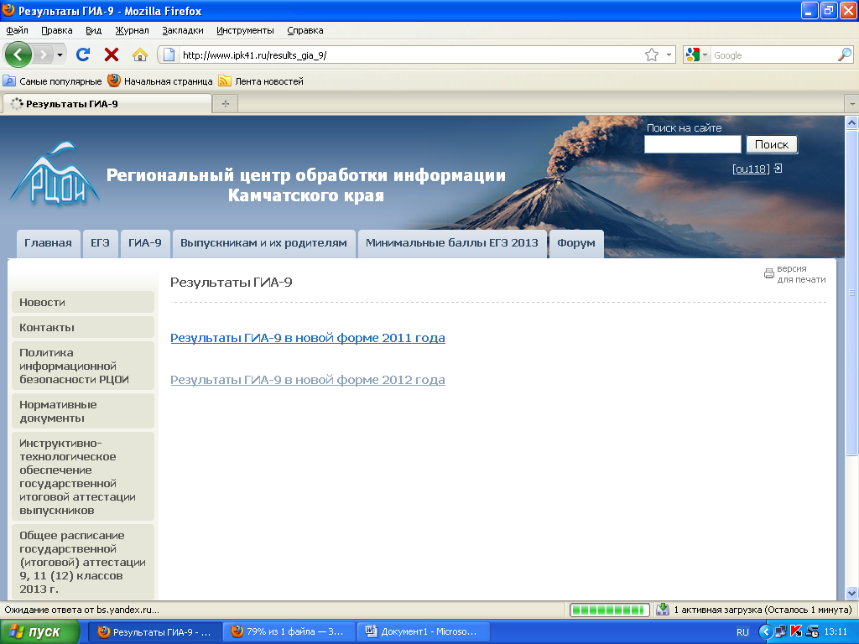

Slide 39
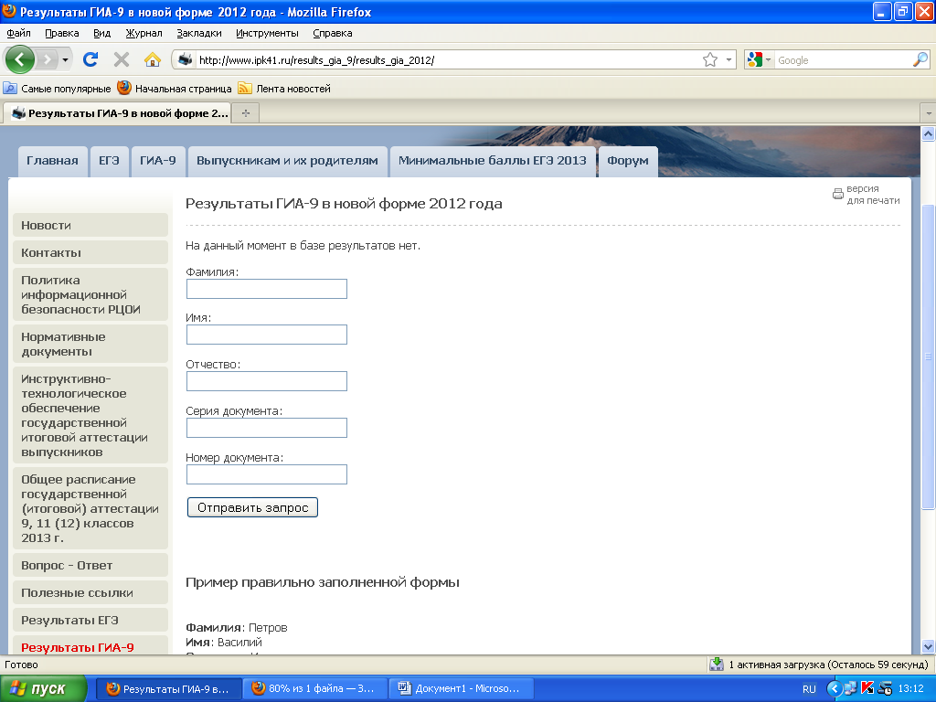

Slide 40

Желаем удачи на экзаменах!
Спасибо за внимание!

